Slide 1
L’HERBLAISIENNE

Slide 2
BADMINTON

Slide 6
Labellisation 2017
Club qui structure son école de jeunes en s’appuyant prioritairement sur le Dispositif Jeunes.

Slide 7
MINI BAD
A PARTIR DE 6 ANS

Slide 8
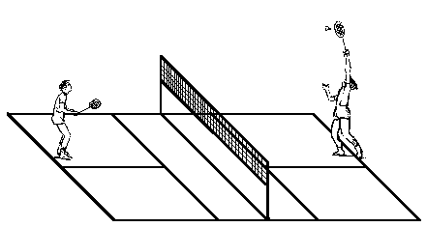
LOISIRS avec ou sans moniteur

Slide 9
Compétitions

Slide 10
JEUNES Loisirs ou Compétitions

Slide 13
Les équipes Interclub Sénior 2016-2017

Slide 14
L’équipe Vétéran 2016-2017

Slide 17
Nouveau partenaire

Slide 18
GYMNASTIQUE MASCULINE

Slide 20
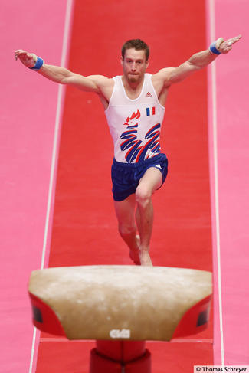
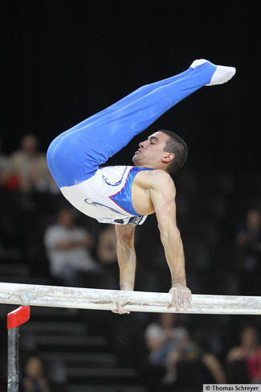

Slide 21
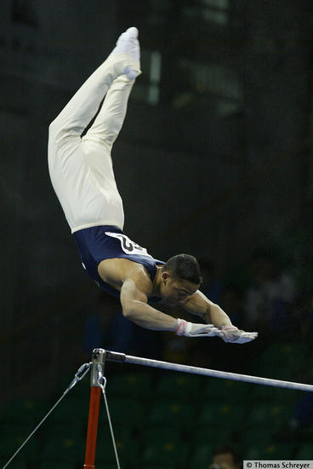
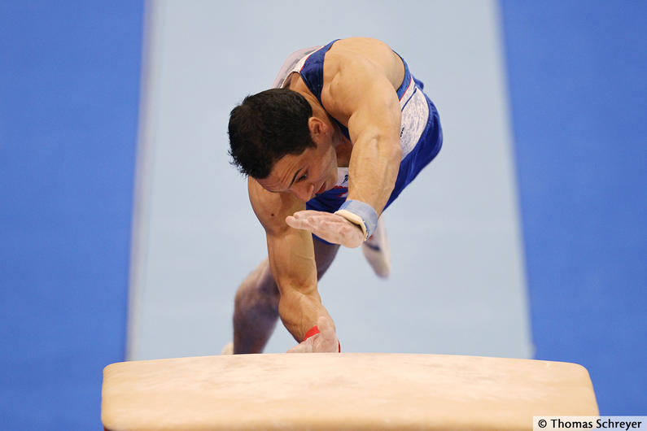
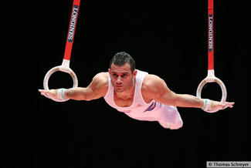
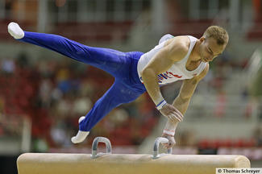

Slide 23
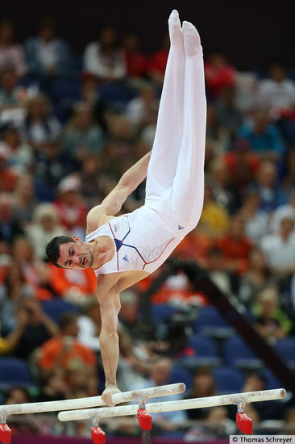
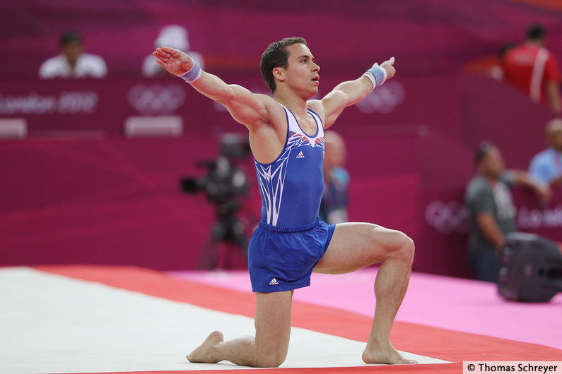

Slide 25
Gymnastique Masculine
A PARTIR DE 5 ANS
Loisirs ou Compétitions

Slide 26
Toutes les informations sur www.lherblaisienne.fr

Slide 28
NOUS SOUTENONS

Slide 29
Nos partenaires

Slide 30
LE CONSEIL D’ADMINISTRATION

Slide 31
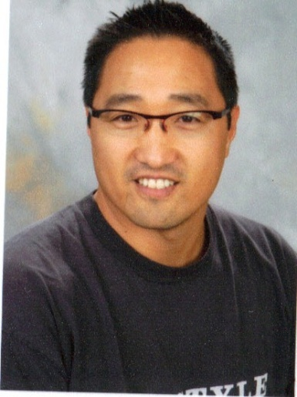
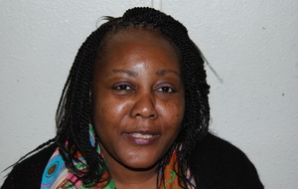
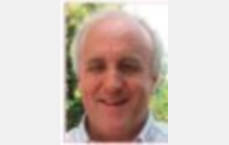
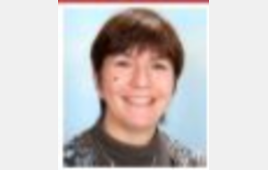
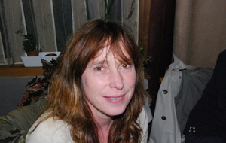
Philippe CERISIER
Président
Pierre GOFFINET
Vice Président
Badminton
Isabelle MALABA
Vice Présidente
Gymnastique Masculine
Alain Cathelin
Trésorier
Aliénor FAURE Trésorier Adjoint
Valérie GERBOIN
Secrétaire

Slide 32
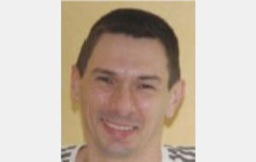
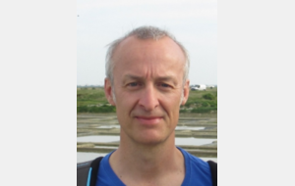
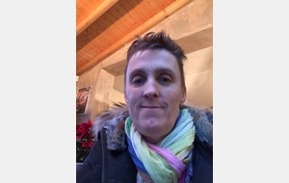
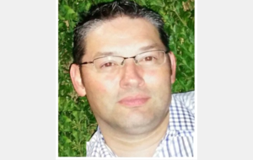
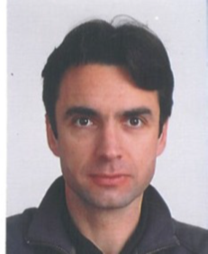
Laurent BRICOUT
Christophe FROMENT
Sandrine LORIN
Alain GOURINEL
Pascal PONTILLON

